Slide 1

REVUE ANNUELLE 2025 DU PEV
Suivi & Evaluation:
Suivi des recommandations et décisions de la revue 2024?
Decembre 2025
October 2024

Slide 2
Suivi des recommandations de la revue 2024

Slide 3
Suivi des recommandations de la revue 2024 | Gouvernance
Domaine | Contexte | Recommendation | Indicateur | Responsable | Echeance | Statut | Commentaire
Gouvernance et Leadership | Retard dans le dépôt des listes des prestataires, echec de paiement des prestataires | Mettre en place un fichier unique des prestataires à tous les niveaux pour les AVS | Fichier unique disponible | SG/Dir PEV | T1-T2 2025 |  | Plusieurs initiatices en cours pour le paiement par mobile money
 | Décalage de planification entre le niveau central et provincial, cassure d'information | Harmoniser les cycles de planification entre le niveau Central et les provinces | Planification harmonisée entre le niveau central et provincial | Dir PEV | T1 2025 |  | Harmonisation dy cyle de planification en cours
‹#›

Slide 4
Suivi des recommandations de la revue 2024 | Prestation de services
Domaine | Contexte | Recommendation | Indicateur | Responsable | Echeance | Statut | Commentaires
Prestation | Non maîtrise du dénominateur lors des AVS et en routine | Organiser une microplanification intégré à la base | Microplan disponible | CDT/CDA | T1 2025 |  | 192 ZS sur 519 ZS ont transmis les données des micro plans intégrés en ligne 4 antennes sur 46 ont transmis la synthèse des micro plans (Lisala, Bumba , Tshumbe et Nord Ubangi)
‹#›

Slide 5
Suivi des recommandations de la revue 2024 | Logistique
Domaine | Contexte | Recommendation | Indicateur | Responsable | Echeance | Statut | Commentaires
Logistique | Réfrigérateurs en panne dans plusieurs AS | Faire un état de lieux de tous les réfrigérateurs du pays et envisager la réparation | Proportion des réfrigérateurs en panne réparés | CD Logistique | T1 2025 |  | 1536 réfrigérateurs répertoriés et 113 réparés
‹#›

Slide 6
Suivi des recommandations de la revue 2024 | Suivi et évaluation
Domaine | Contexte | Recommendation | Indicateur | Responsable | Echeance | Statut | Commentaires
Suivi et évaluation | Faible redevabilité des antennes | Partager trimestriellement les rapports d’activités de vaccination des antennes avec la direction PEV | Promotions des antennes ayant rapportés dans le délai | MCA | Chaque trimestre |  | Rapport annuel 2024: 18 rapports (4 coordinations, 14 antennes) T1 2025: 36 rapports (2 coordinations, 34 antennes) T2 2025: 25 rapports (1 coordination, 24 antennes) T3 2025: 8 rapports (1 coordination, 7 antennes)
‹#›

Slide 7
Suivi des recommandations de la revue 2024 | Suivi et évaluation
Domaine | Contexte | Recommendation | Indicateur | Responsable | Echeance | Statut | Commentaires
Suivi et évaluation | Faible redevabilité des antennes | Partager trimestriellement les rapports d’activités de vaccination des antennes avec la direction PEV | Promotions des antennes ayant rapportés dans le délai | MCA | Chaque trimestre |  | Rapport annuel 2024: 14; rapport T1 2025: 34 antennes; rapport T2 2025: 23 antennes; rapport T3 2025: 6 antennes
‹#›

Slide 8
Suivi des décisions de la revue 2024

Slide 9
Suivi décisions de la revue 2024
N | Attentes | Responsable demandé | Décideur | Echéance | Statut | commentaires
1 | Mener une réflexion sur la production des vaccins en RDC | Directeur PEV | Ministre de la Santé | T2 2025 |  | Visite de prospection par le directeur et plaidoyer pour l’accompagnement d’Africa CDC
2 | Mener une réflexion sur les procédures d’allégement de décaissement de fonds dans les provinces MoU | Directeur PEV | Ministre de la Santé | T1 2025 |  | Des réunions de suivi ont été tenu (Réunion de coordination, CCPeV stratégique et technique)
3 | Mettre en place des commissions mixtes IPS , DPS et les PTFs pour le suivi des paiements des AVS | Directeur PEV | Ministre de la Santé | T1 2025
4 | Rappeler et vulgariser les documents de postes et bonne conduite et pratiques aux cadres du PEV | Directeur PEV | Ministre de la Santé | T1 2025 |  | Un ancien document decrivant les postes a été partagé avec tous les agents du PEV
5 | Mener un plaidoyer auprès de l'autorité pour la signature du projet d’arrêté de CCPeV | Directeur PEV | SG | T1 2025
‹#›

Slide 10
Merci

Slide 11
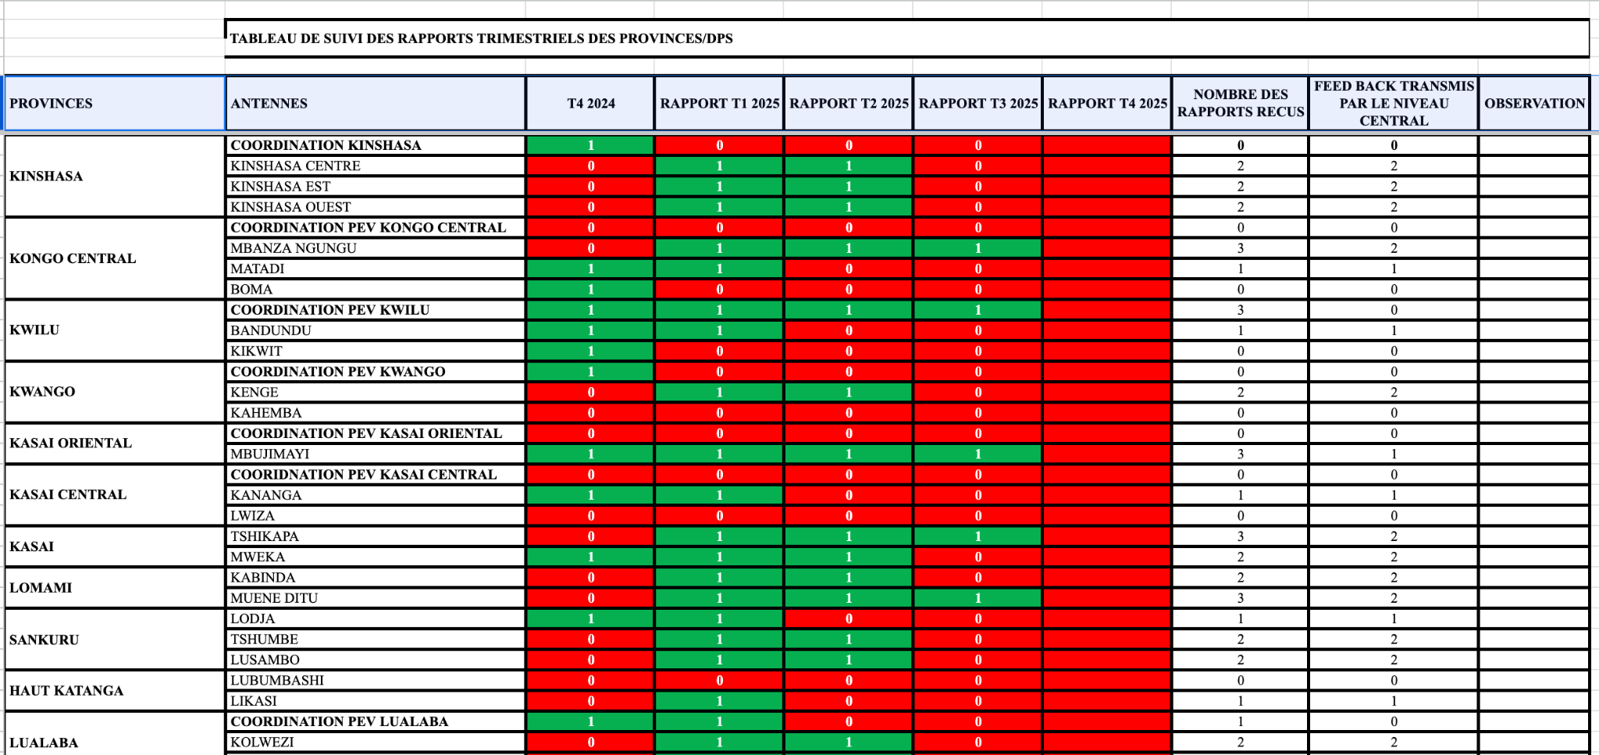
Rapportage trimestriel des antennes
‹#›

Slide 12
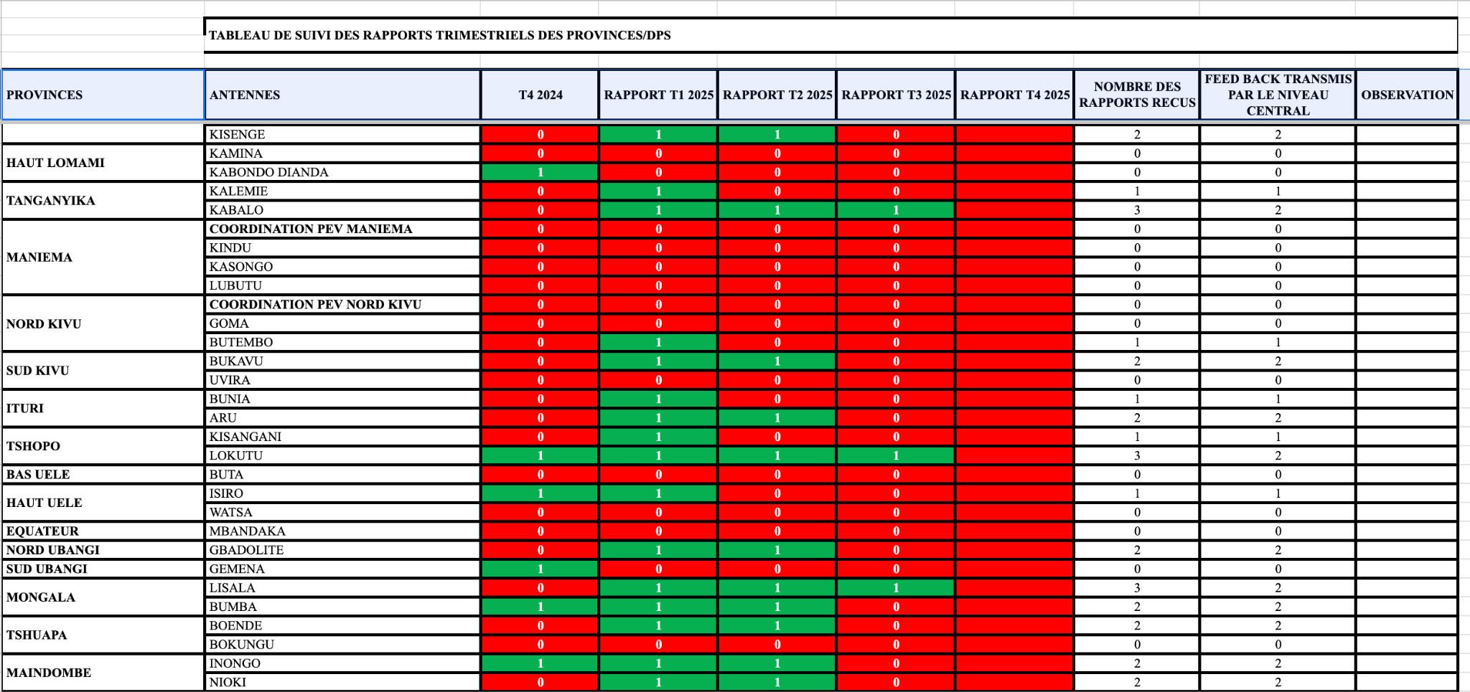
Rapportage trimestriel des antennes
‹#›

